Slide 1


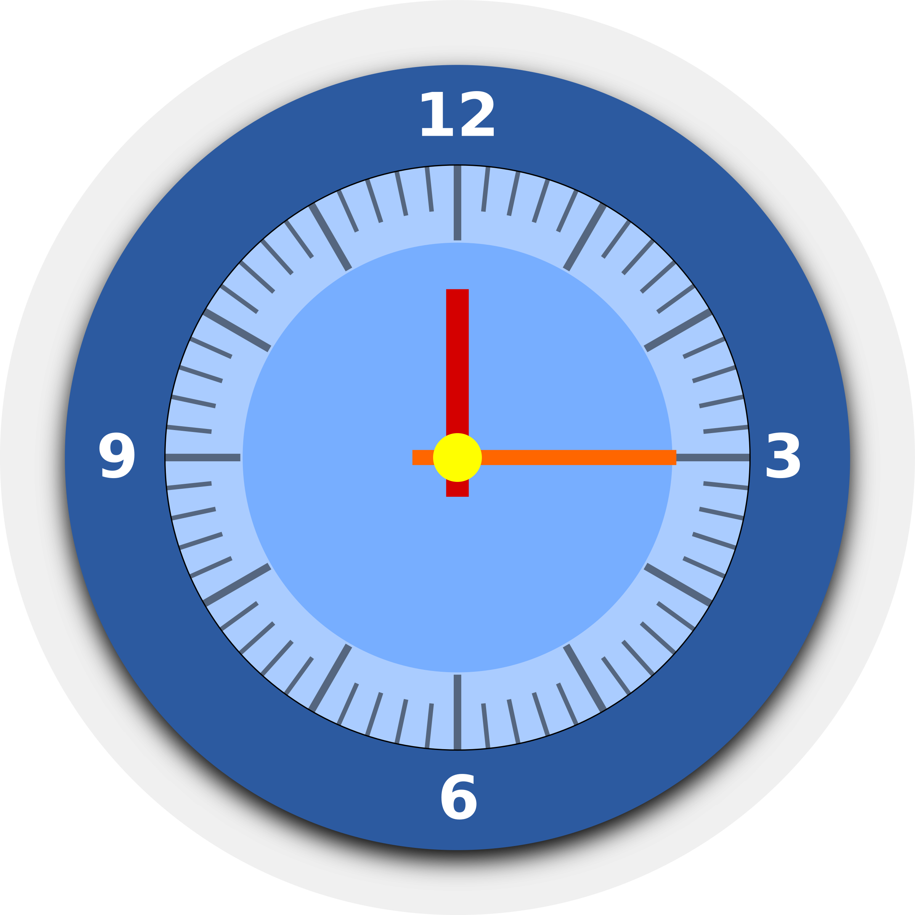
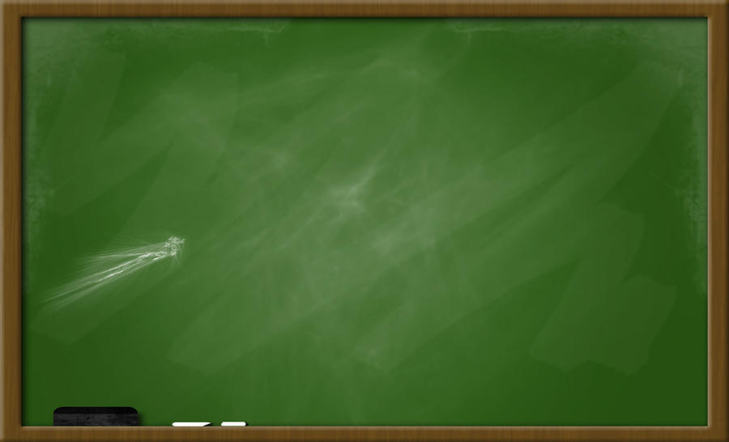


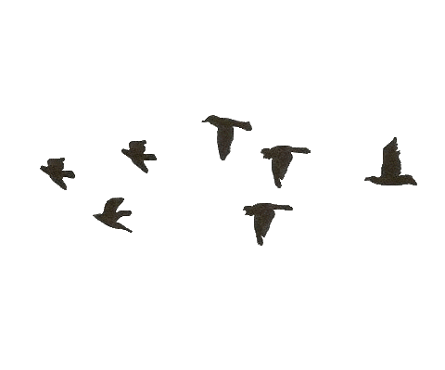




القوانين الصفية
اليوم : الخميس التاريخ: 9 /2 /1443 هـ
مقرر: الرياضيات
سجل الحضور
موضوع الدرس:
تقريب الأعداد والكسور العشرية
أهداف الدرس
المفردات
تمهيد
نشاط تفاعلي
تدريبات
أمثلة
شكر وتقدير

Slide 2









القوانين الصفية
احترام المعلمة والزميلات
عدم مقاطعة المعلمة عندما تتحدث
عدم فتح المايك
بدون إذن
احترام موعد الحصص
الأمانة وعدم الغش
الاهتمام بالواجبات
التركيز مع الشرح
إحضار الكتاب والقلم
استعدادا للحصة

Slide 3






فكرة الدرس
المفردات
استعد
محتويات
درس اليوم
تشويقة
أمثلة
تدريبات

Slide 4


الفكرة العامة

Slide 5
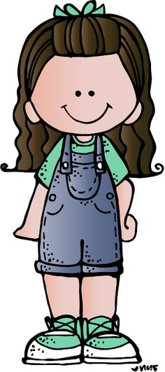
اشترت فاطمة فستاناً جميلاً من
السوق بسعر 59 ريال
وعندما عادت للمنزل ، سألتها أمها: ماذا اشتريتِ؟
ففكرت فاطمة بسرعة وقالت اشتريت فستاناً من قسم التنزيلات بـ60 ريالاً تقريباً
لماذا قربت فاطمة العدد ؟

Slide 6
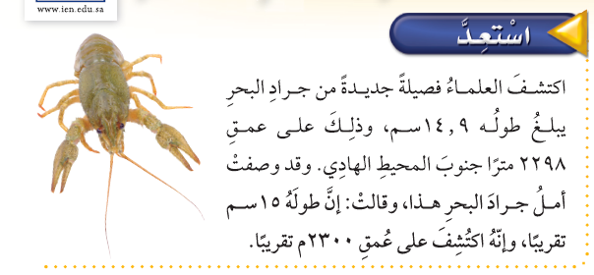

استعد

Slide 7

تشويقة

Slide 8

قانون التقريب
عائلة الأعداد الصغيرة
لا تعطي
عائلة الأعداد الكبيرة
تعطي واحد
5
6
7
4
3
8
2
9
1

Slide 9
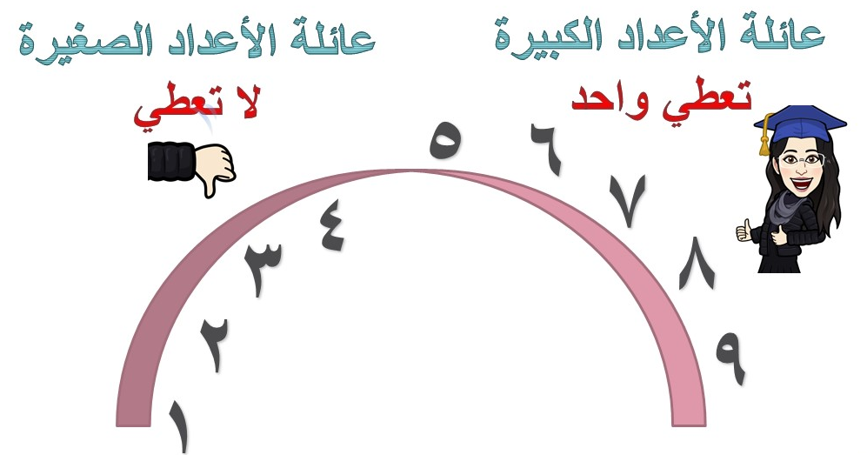




Slide 10
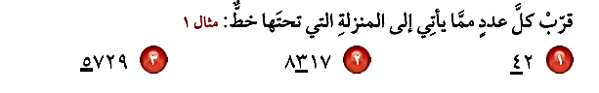
تأكد

Slide 11

تدرب

Slide 12
نشاط تفاعلي
س1) العدد 76328 مقرباً لأقرب عشرة هو
ج) 76300
ب) 76330
أ) 76320

Slide 13
نشاط تفاعلي
س1) العدد 76328 مقرباً لأقرب مئة هو
ج) 76300
ب) 76330
أ) 76320

Slide 14



الواجب
عمل تصميم بالورق
أو بالكمبيوتر لقاعدة التقريب
ونشرها في حائط المشاريع
إعداد: هبة المزيد https://t.me/hebamaz

Slide 15
القوانين الصفية
سجل الحضور
اليوم : الخميس التاريخ: 9 /2 /1443 هـ
مقرر: الرياضيات
موضوع الدرس:
تابع تقريب الأعداد والكسور العشرية
أمثلة
مراجعة الواجب
نشاط تفاعلي
تدريبات
شكر وتقدير

Slide 16
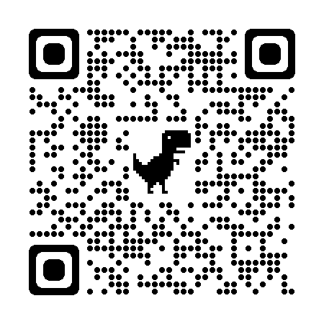
الواجب السابق
تصميم ورقة لقانون عائلة التقريب
ونشرها في حائط المشاريع
https://padlet.com/t430467/com12jj0v71ak1xs

Slide 17



هل تقبلين التحدي؟
حددي الإجابة بوضع رمز اليد
العدد 26498 مقرباً لأقرب ألف هو 26000
تصميم: هبة المزيد
غيرموافق
موافق

Slide 18

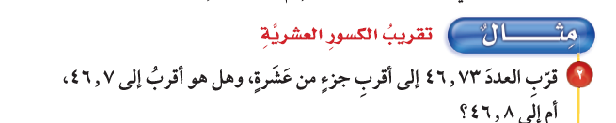
مثـــــال

Slide 19


تأكد

Slide 20

تــدرب

Slide 21


نشاط تفاعلي
اختاري الإجابة الصحيحة:
عند تقريب وزن المشتري إلى أقرب عشرة يصبح:
ج) 1065,95
ب) 1065,9
أ) 1065,94

Slide 22
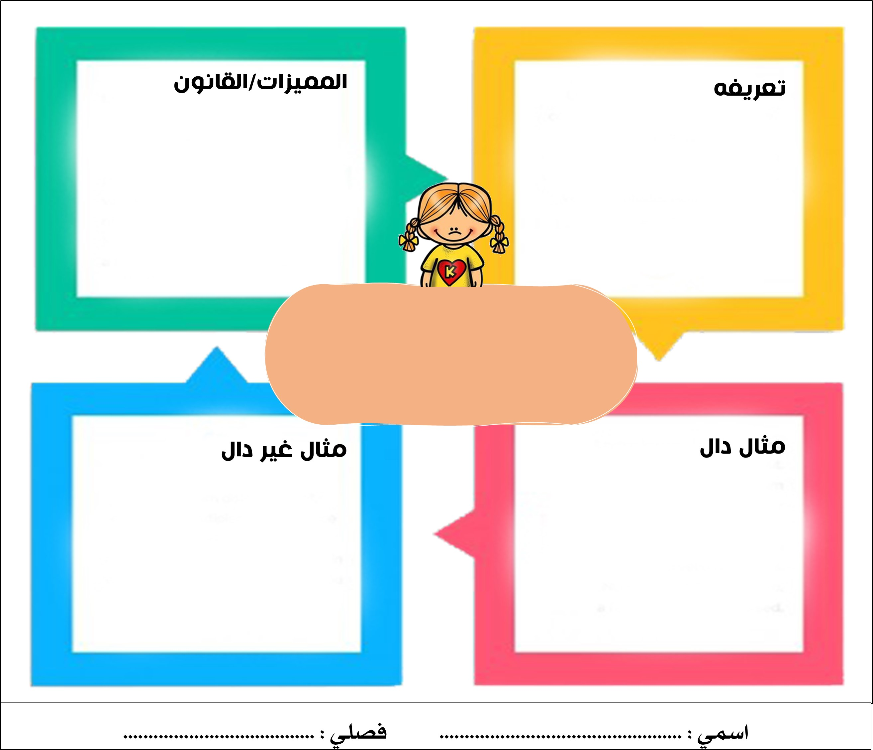

جميلتي من خلال السبورة الفنلندية شاركينا تعبئة هذا النموذج

Slide 23
الواجب
واجب اليوم في المنصة
تجهيز مطوية الدرس الأول
إعداد: هبة المزيد https://t.me/hebamaz

